Slide 2
O dia do juízo
Texto: Joel 2:1-11
Você já observou que o mundo parece cada vez mais difícil? Se você se inteirar das notícias, será logo informado de um crime horrendo, de um escândalo político, de uma guerra deflagrada em algum país, de uma reviravolta econômica e de uma tragédia natural.
A situação não estava fácil para o povo de Judá. Nuvens de gafanhotos cobriam os céus. Onde os insetos se assentavam, a vegetação era consumida em minutos. O que sobrou após a infestação de gafanhotos passar não escapou do incêndio que se seguiu.

Slide 3
O dia do juízo
Texto: Joel 2:1-11
O profeta Joel usou a tragédia ambiental de seus dias como metáfora de outra tragédia futura. Ele descreveu a nuvem de gafanhotos como se descrevesse a invasão de uma horda de inimigos.

Slide 4
I. Um dia próximo
O Dia da Expiação tipifica o dia do ajuste de contas final com Deus, o Dia do Juízo, uma ocasião profética em que cada ser humano deve ter seus pecados confessados e entregues a Cristo, o bode expiatório que morreu pelos nossos pecados na cruz, e se valer dos méritos desse sangue para estar na presença de Deus.

Slide 5
I. Um dia próximo
Profeticamente, desde o término da profecia dos 2.300 dias/anos de Daniel 8:14 (que se cumpriu em 22 de outubro de 1844), a primeira fase do juízo divino, a do juízo investigativo, acontece no Céu. Agora é o tempo de graça em que todos devem ser conclamados ao arrependimento.

Slide 6
I. Um dia próximo
A expressão “Dia do Senhor” é repetida cinco vezes no livro de Joel. Ela representa a ocasião em que Deus executará Seu juízo punindo aqueles que não se arrependerem de seus pecados e salvando aqueles que buscaram a Deus.

Slide 7
I. UM dia PRÓXIMO
Como será esse dia? Quando será? Não sabemos o dia nem a ocasião desse sublime evento (Mc 13:32). Mesmo assim, Joel nos avisa: “O Dia do Senhor está chegando, está próximo” (Jl 2:1). A ordem é aguardar pelo breve aparecimento do Salvador.

Slide 8
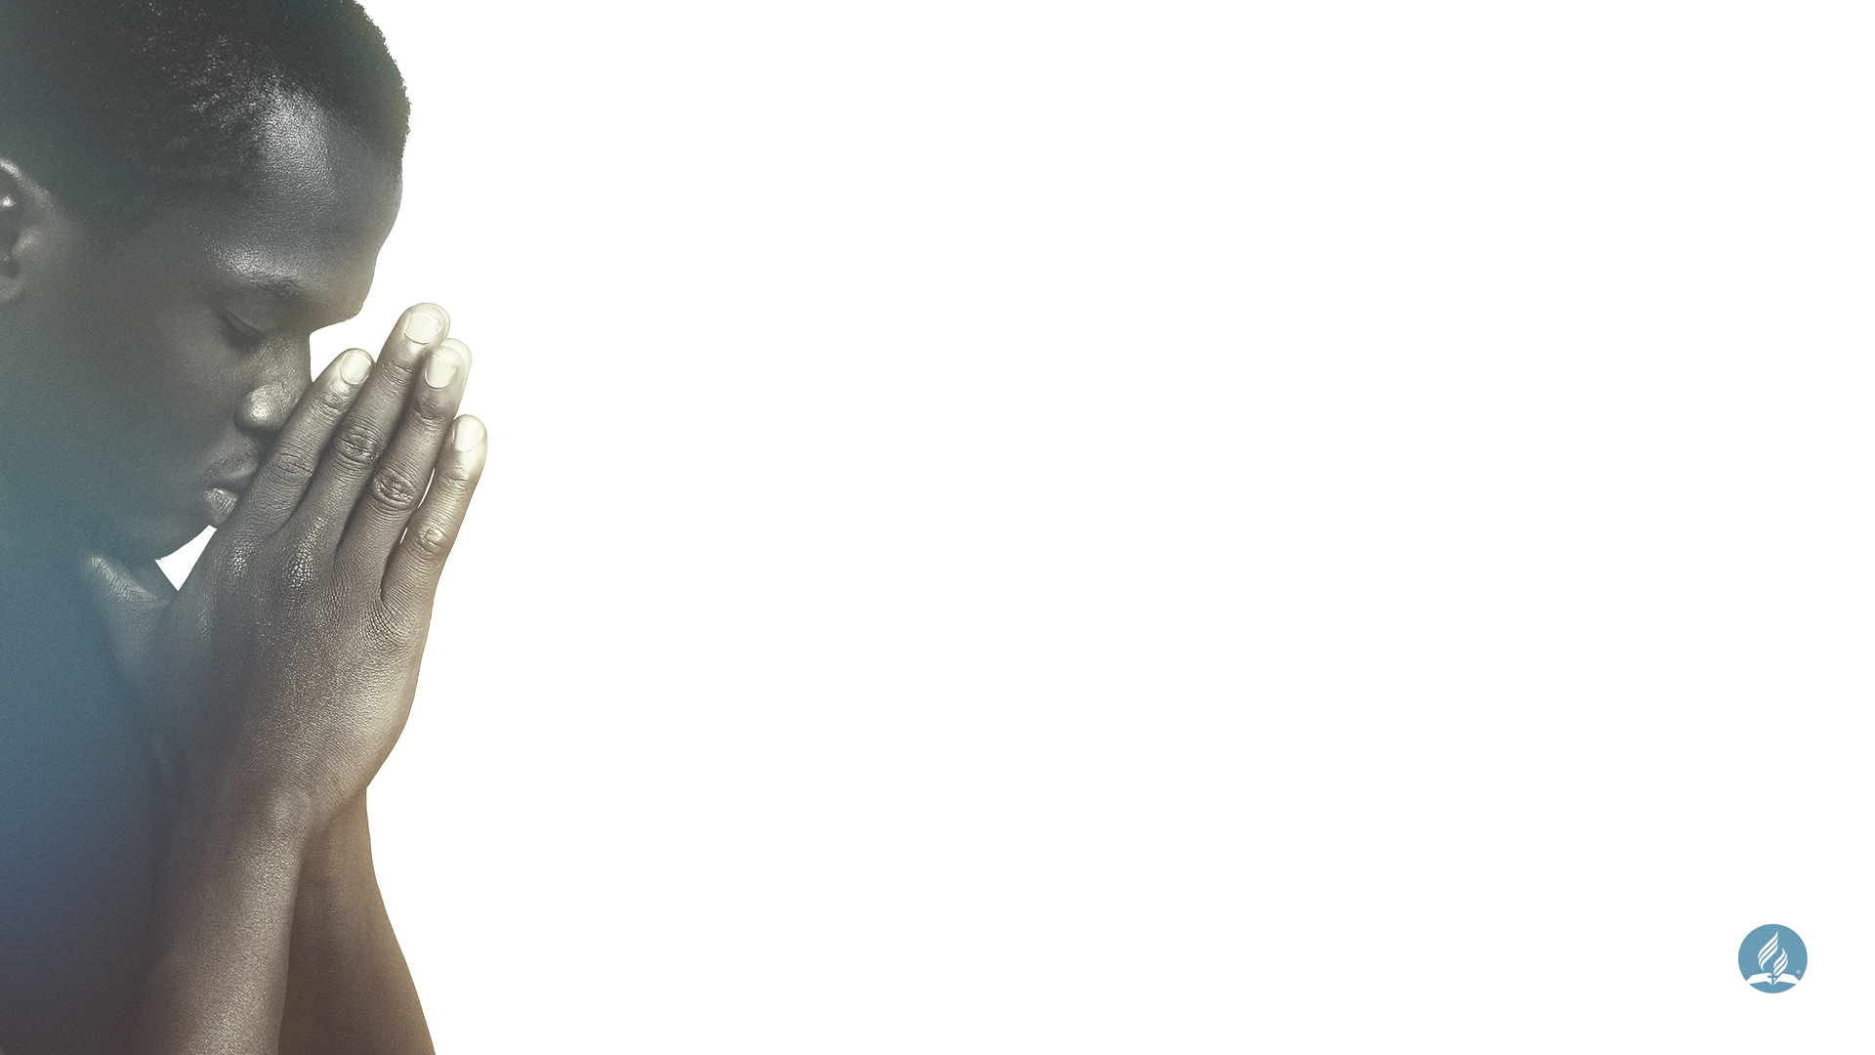
II. Um dia incomparável
Para aqueles que rejeitam o amor de Deus e vivem distantes de Sua vontade, será um dia desesperador. Mas, para aqueles que aceitaram Jesus Cristo como seu suficiente Salvador, será um dia de alegria imensa.

Slide 9
III. Um dia de assolação
Joel descreve o Dia do Senhor principalmente em termos negativos, como um dia de assolação e destruição.

Slide 10
IV. Um dia de salvação
Vários sinais de grande proporção antecedem a segunda vinda de Jesus Cristo. Entre eles, Joel destaca alguns muito importantes que depois foram repetidos por nosso Senhor no sermão profético e no Apocalipse (Mt 24:29; Mc 13:24, 25; Lc 21:25; Ap 6:12-14).

Slide 11
Conclusão
A vinda de Jesus Cristo está mais perto do que nunca. Agora é o momento em que você deve se preparar para se encontrar com Deus.

